Slide 1


基于子类和深度学习的鸟类细粒度识别算法研究与实现
Research and Implementation of Fine-Grained Bird Species Recognition via Subset and Deep Learning
汇报人：邵俊颖

Slide 2
目录
1 选题背景与意义
2 研究内容
3 模型的训练过程与结果
4 算法的工程化实现

Slide 3
Part 01
选题背景与意义
Background and significance of the selected topic

Slide 4




选题的背景和意义
环境保护
濒危鸟类救援
观察气候
保护生态稳定性

Slide 5
Part 02
研究内容
The research content

Slide 6
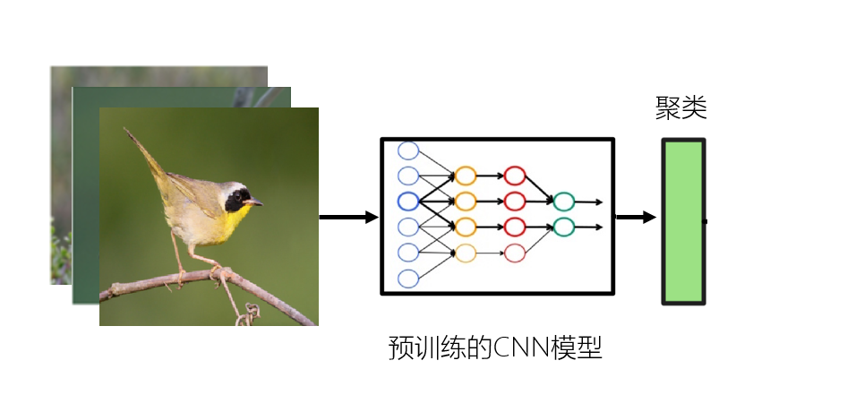
模型训练流程
训练集
聚类过程

Slide 7
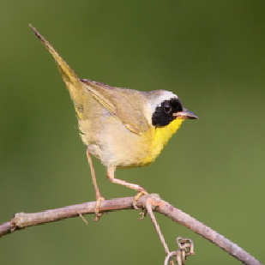
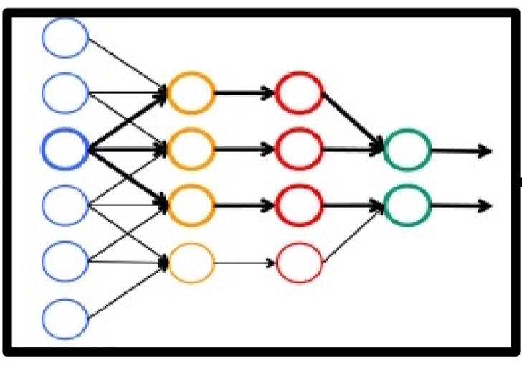

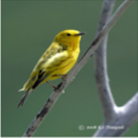
模型训练流程
分类器1
Softmax
子类1
子类K
分类器K
Softmax
训练过程1

Slide 8
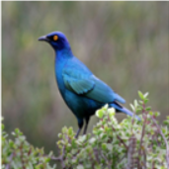
模型训练流程
CNN模型
Softmax
CNN模型
加权求和
训练过程2

Slide 9
模型测试流程
CNN模型
Softmax
CNN模型
加权求和

Slide 10
Part 03
模型的训练过程与结果
The training process and results of the model

Slide 11
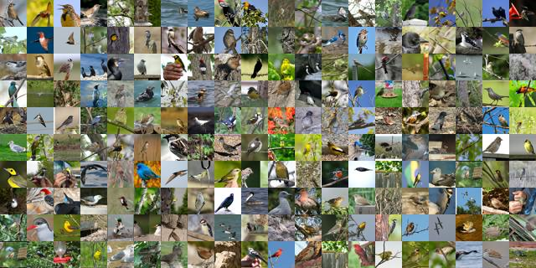
数据集的选择和数据预处理
CUB-200-2011 数据集

Slide 12
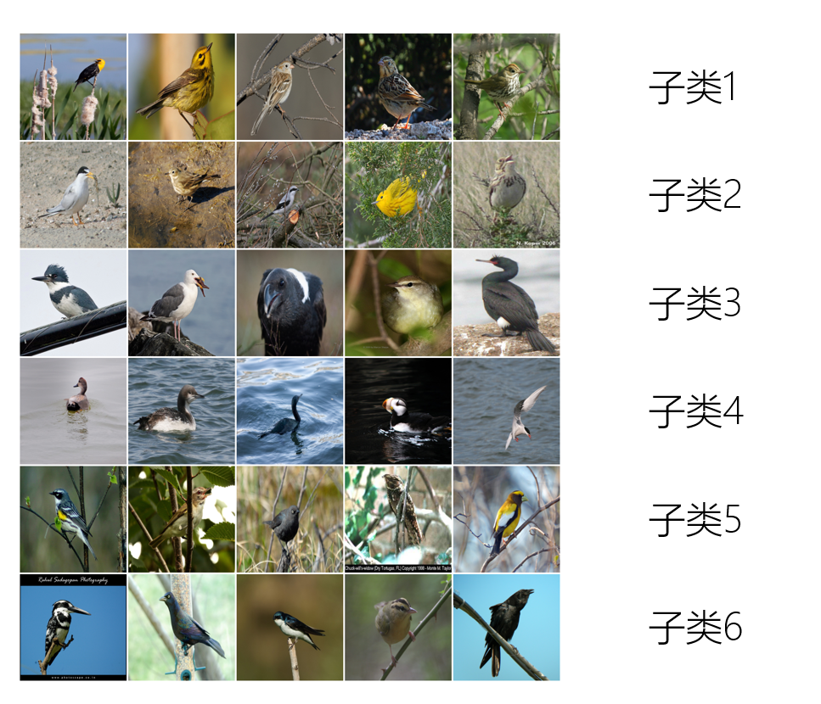
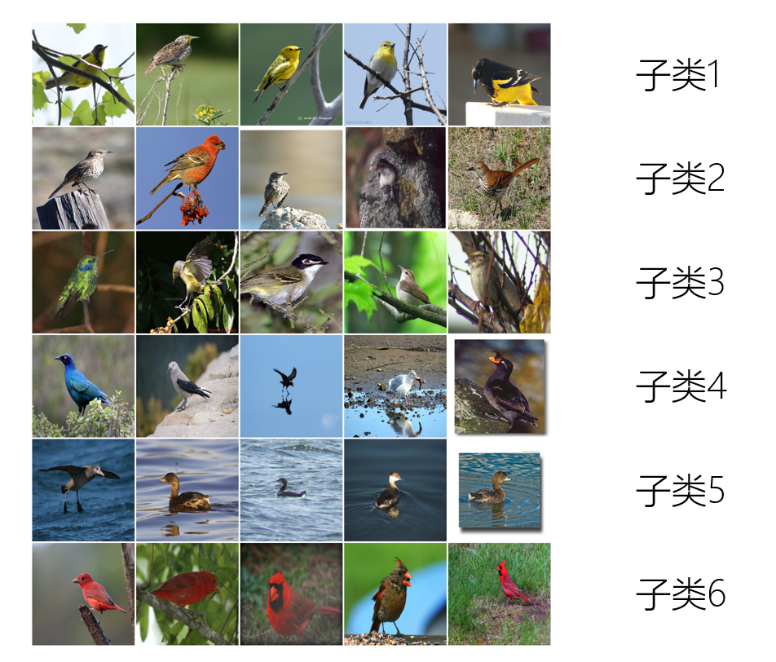
聚类算法的选择
仅K均值聚类结果
K均值加LDA聚类结果

Slide 13
超参数设置
参数 | 值
Batch size | 32
Learning rate | 0.001
Momentum | 0.9
Weight decay | 0.0001
超参数设置

Slide 14
训练结果

Slide 15
Part 04
算法的工程化实现
The engineering realization of algorithm

Slide 16
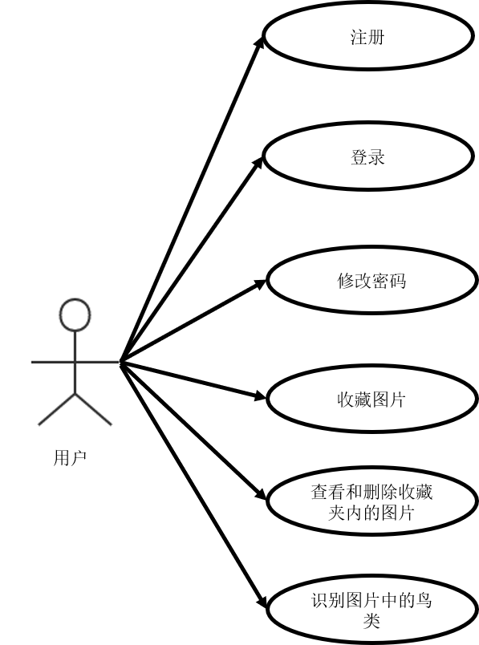
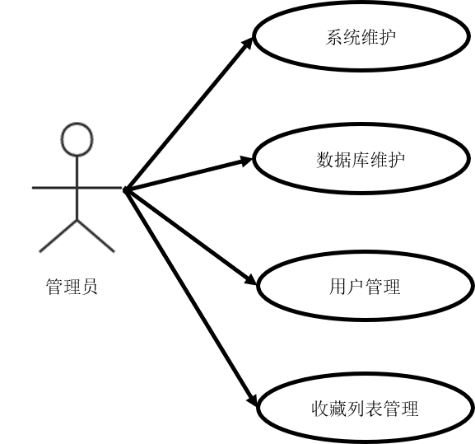
系统的分析
管理员用例图
用户用例图

Slide 17
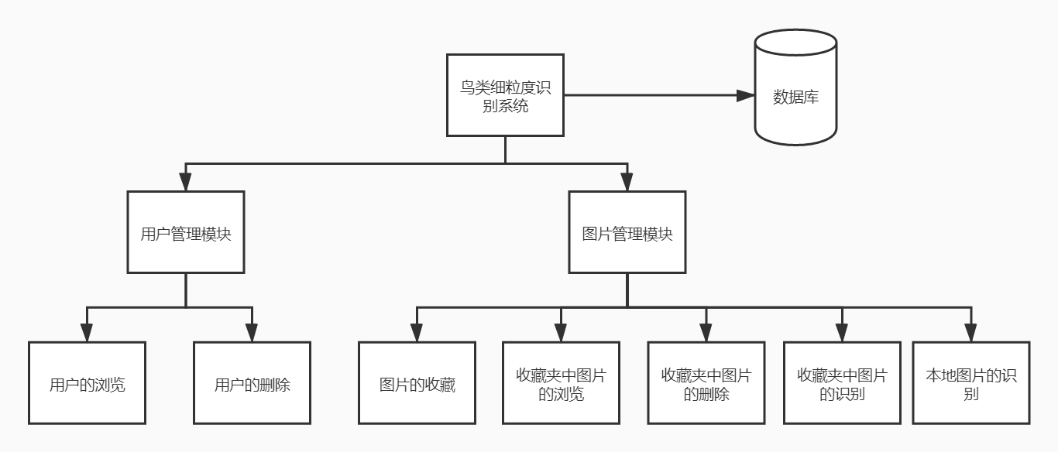
系统的设计
系统的功能模块图

Slide 18
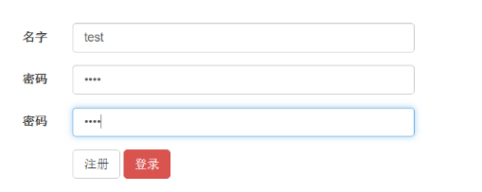
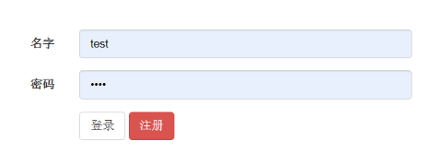
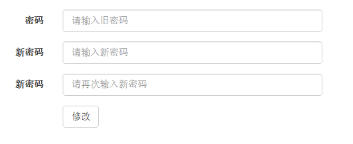
系统的实现
注册页面
登录页面
修改密码页面

Slide 19
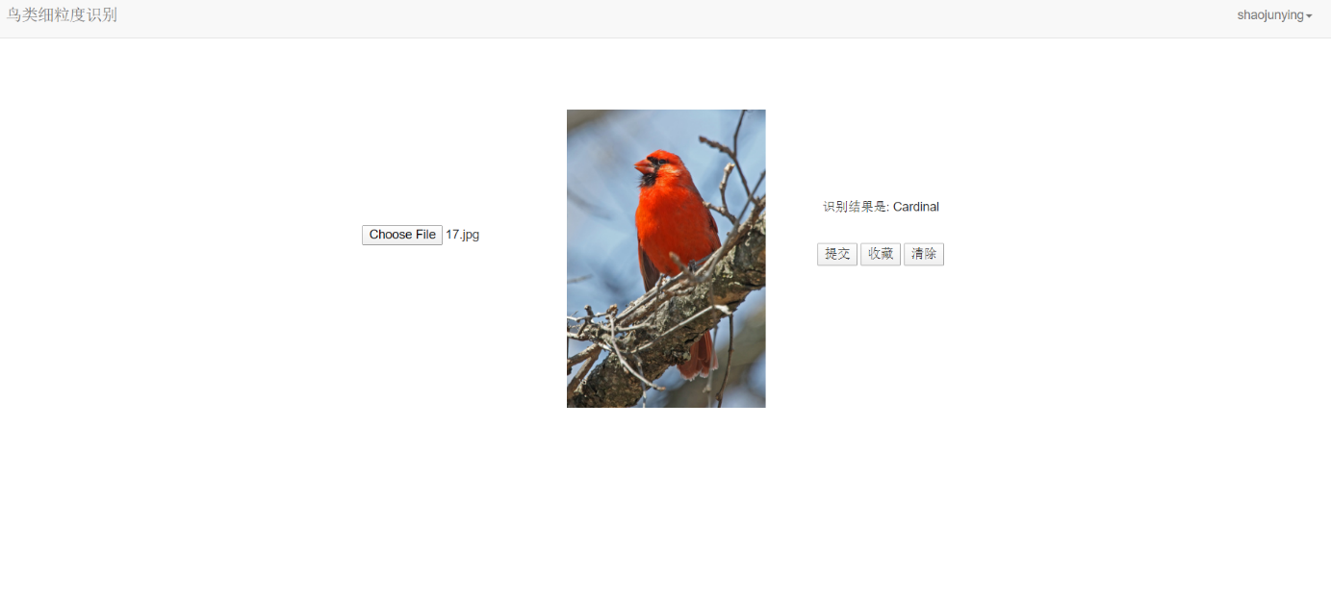
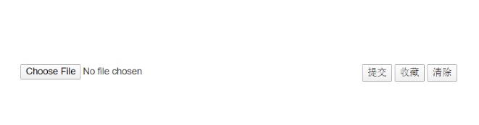
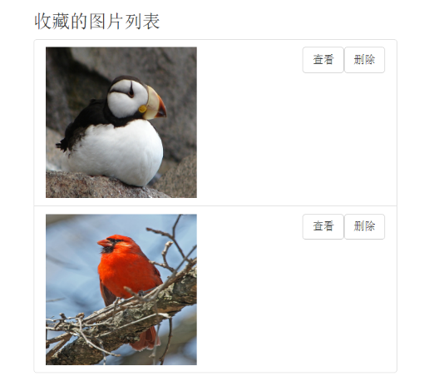
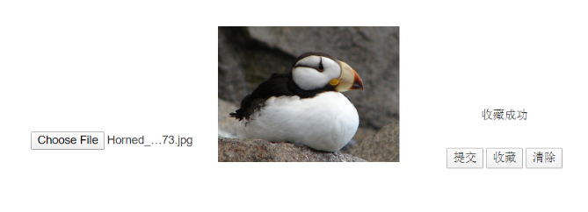
系统的实现
识别和收藏页面
识别成功页面
收藏成功页面
收藏列表页面

Slide 20
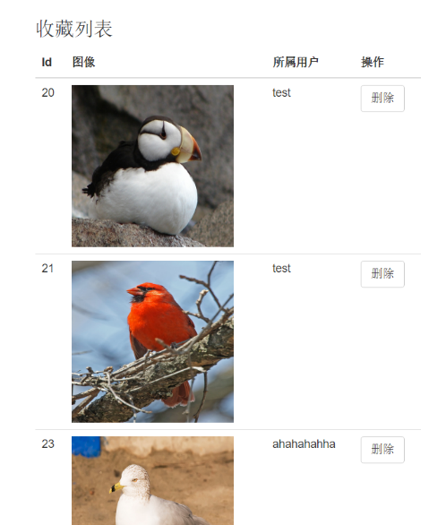
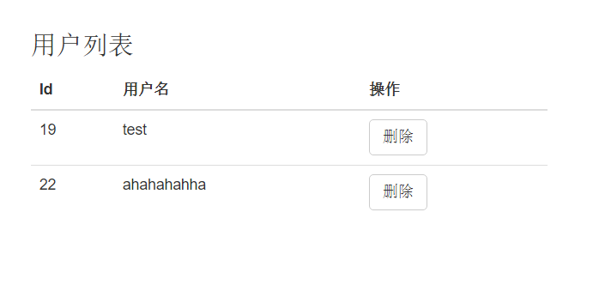
系统的实现
管理用户页面
管理所有用户的收藏列表页面

Slide 21
谢谢老师指导
Thank you teacher guidance
报告完毕
汇报人：邵俊颖

